Slide 1
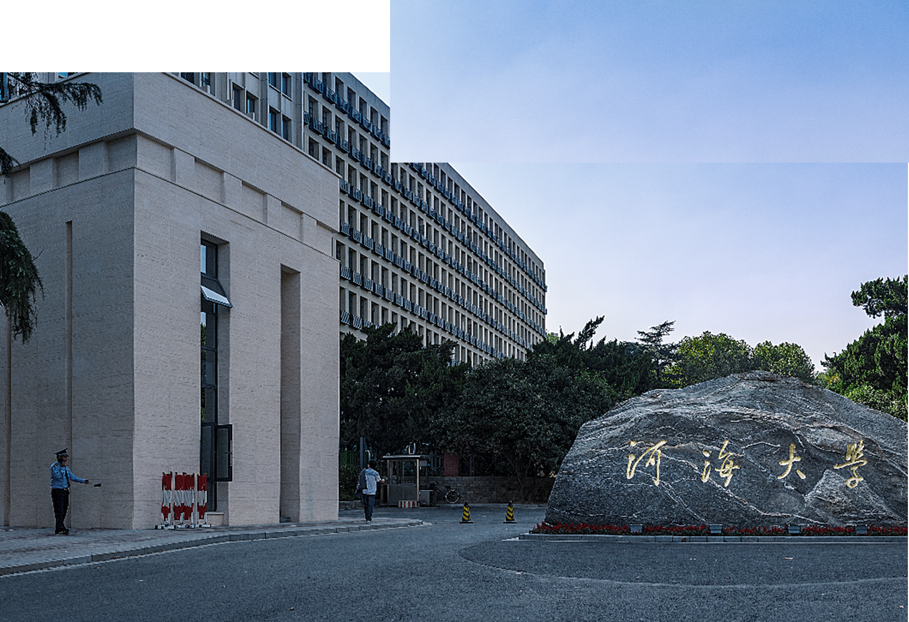


DatasetDM: Synthesizing Data with Perception Annotations Using Diffusion Models
DatasetDM:使用扩散模型合成带有感知注释的数据
Weijia Wu、 Yuzhong Zhao、 Hao Chen、 Yuchao Gu、 Rui Zhao Yefei He、 Hong Zhou、 Mike Zheng Shou、 Chunhua Shen
Zhejiang University, China
University of Chinese Academy of Sciences, China
National University of Singapore, Singapore
Advances In Neural Information Processing Systems (NeurIPS 2023)

Slide 2


目 录
CONTESTS
1
研究背景与现状
2
解决方案与创新点
3
研究思路与技术路线
4
研究结果与意义

Slide 3
研究背景与现状
当前研究存在的问题
现代的感知任务的深度学习模型通常需要大量的标记数据，收集大规模数据并标记相应的像素级注释是一个耗时和昂贵的过程。
在某些专门领域，如医疗或人类面部数据，由于隐私问题或其他因素，收集相关信息可能具有挑战性，甚至不可能。
其他人的做法
文本到图像的生成：生成对抗网络(GANs)、变分自编码器(VAEs)、基于流的模型和扩散概率模型(DPMs)。扩散模型图像合成具有高质量和训练的稳定性，最近的大型文本-图像扩散模型：Stable diffusion， DALL-E2，Imagen，在生成纹理丰富、结构合理、丰富多样、高保真的图像方面表现出了强大的性能。这些模型可以从大规模的图像-文本对中隐式地学习不同语义粒度的有价值表示。在本文中，我们利用这些学习到的表示(潜码)，将文本到图像的生成范式扩展到文本到数据的生成。
Notes:
感知任务是指在计算机视觉和机器学习中，用于对图像或视频进行解释和理解的一系列任务。感知任务旨在模拟人类对图像的感知能力，包括目标检测、语义分割、实例分割、姿态估计等。
在数据生成领域，感知注释是将生成的合成数据进行标记和注释的过程，以创建带有标签的合成数据集

Slide 4
研究背景与现状
用于感知任务的合成数据集：以往的数据集合成研究，如Virtual KITTI[21]和Virtual KITTI 2[8]，主要依靠三维计算机模拟来解决标准的二维计算机视觉问题，然而，不能推广到任意场景和开放集类别。
Li等人 [38] 利用在 COCO 数据集 [40] 上预训练的Stable diffusion和 Mask R-CNN 来设计和训练用于生成图像和语义分割掩模的基础模块。
DiffuMask [60] 通过利用文本监督的预训练稳定扩散模型中文本和图像之间交叉注意力图的潜力来生成合成图像和语义掩模注释。
在本文中，我们进一步利用广义感知解码器来解析预训练扩散模型的丰富潜在空间，从而能够生成各种下游任务的感知，包括深度、分割和人体姿势。

Slide 5
目 录
CONTESTS
1
研究背景与现状
2
解决方案与创新点
3
研究思路与技术路线
4
研究结果与意义

Slide 6
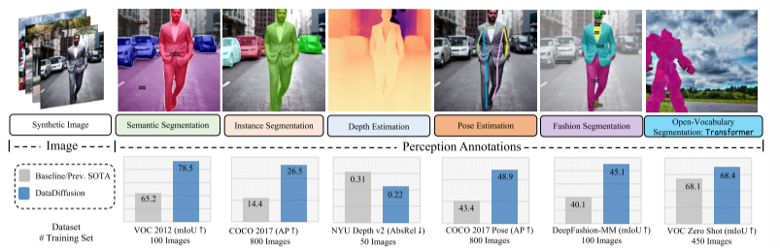
解决方案与创新点
在扩散模型的基础上，提出了一种广义数据集生成模型DatasetDM，该模型可以生成无限数量的合成图像以及相应的感知注释，关键是一个统一的感知解码器，即P-Decoder 。它将扩散模型的潜码解码为感知注释。生成的数据随后可用于训练各种下游任务的任何感知模型。
Notes:
使用我们提出的 P-Decoder 执行各种类型的任务。所提出的解码器是用于六个支持任务的通用架构，对于不同的下游应用程序仅需要很小的变化，即确定是否激活某些层。

Slide 7
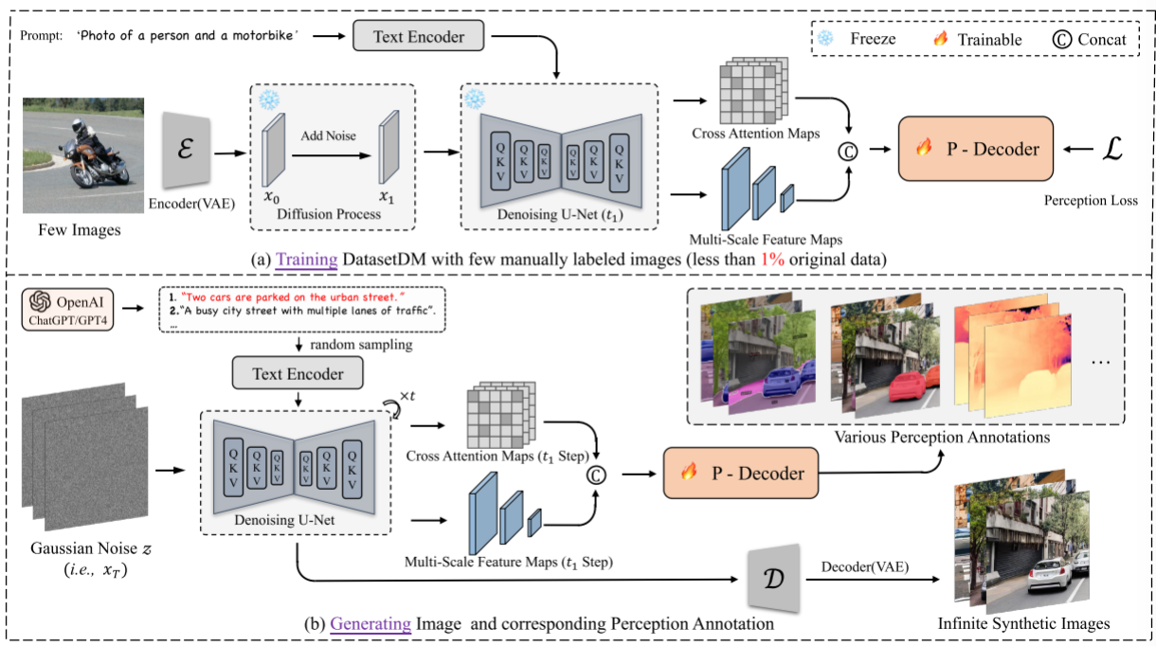
解决方案与创新点
Notes:
1)第一阶段
训练阶段——使用扩散反演从少量数据获取图像的潜码，提取文本图像表示。然后，这些表示及其相应的注释被用来训练感知解码器。
2)第二阶段
推理——文本引导的数据生成,使用GPT-4增强数据的多样性，生成丰富的图像，而P-Decoder则产生相应的感知注解，如掩膜、深度图等。

Slide 8
解决方案与创新点
•我们介绍了DatasetDM:一个通用的数据集生成模型，它具有一个感知解码器，能够生成无限数量的高保真合成图像，以及各种感知注释，包括深度、分割和人类姿态估计。
•使用不到1%的原始数据集，即大约100张图像，突破了文本到图像生成的限制，开创了一种新的范式:文本到数据生成。这一突破是通过利用预先训练的扩散模型的丰富潜在代码而实现的。
•在DatasetDM 生成的合成数据上训练的现有感知模型在跨五个不同下游任务的六个数据集上表现出出色的性能。例如，合成数据在 VOC 2012 上的语义分割和 COCO 2017 上的实例分割上分别带来了 13.3% mIoU 和 12.1% AP 的显着增益。
•文本引导的数据生成允许生成各种数据，这已被证明可以为领域泛化和长尾数据分布提供更强大的解决方案。DatasetDM为新的任务组合提供了一种灵活的方法，其促进图像编辑的能力就是一个例子(参见后图)。

Slide 9
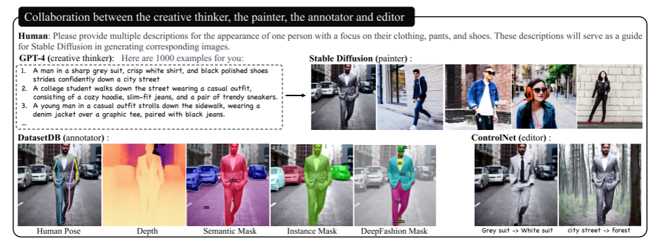
解决方案与创新点
GPT-4 和扩散模型之间的协作。大型语言模型，例如GPT-4，可以提供多样化且不受限制的提示，增强生成图像的多样性。
Notes:
人类：请对一个人的外貌进行多项描述，重点是他们的衣服、裤子和鞋子。这些描述将作为稳定扩散生成相应图像的指南。
GPT-4（创造性思考者）：这里有 1000 个例子供您参考：
1.一名身穿利落灰色西装、清爽白衬衫和黑色抛光鞋的男子自信地大步走在城市街道上
2.一名大学生穿着休闲装走在街上，包括舒适的连帽衫、修身牛仔裤和一双的时尚运动鞋。
3. 一位穿着休闲装的年轻人在人行道上漫步，他穿着牛仔夹克，搭配图案 T 恤，搭配黑色牛仔裤。 ……
GPT-4（创造性思考者） Stable Diffusion (画家) DatasetDB (注释者) ControlNet (编辑)

Slide 10
目 录
CONTESTS
1
研究背景与现状
2
解决方案与创新点
3
研究思路与技术路线
4
研究结果与意义

Slide 11
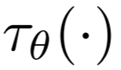
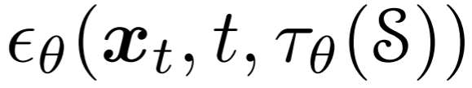
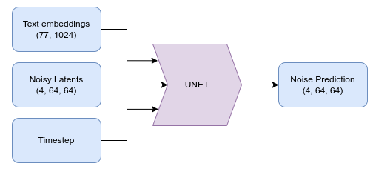
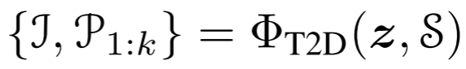
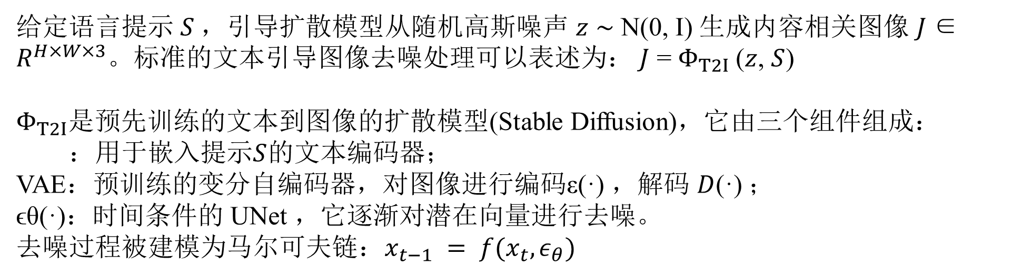
研究思路与技术路线
1.公式
给定语言提示 $S$，引导扩散模型从随机高斯噪声 $z$ ∼ N(0, I) 生成内容相关图像 $J$∈ $R^{H×W×3}$。标准的文本引导图像去噪处理可以表述为： $J$ = $Φ_{T2I}$($z$, $S$)
$Φ_{T2I}$是预先训练的文本到图像的扩散模型(Stable Diffusion)，它由三个组件组成：
：用于嵌入提示$S$的文本编码器；
VAE：预训练的变分自编码器，对图像进行编码ε(·) ，解码 $D$(·) ；
ϵθ(·)：时间条件的 UNet ，它逐渐对潜在向量进行去噪。
去噪过程被建模为马尔可夫链：$x_{t−1} = f(x_{t},ε_{θ})$
我们将文本到图像的生成方法扩展为文本到数据的范式:
Notes:
Unet输入为输入为加噪图像，时间步数，文本向量（加入时间步数信息，可以理解为告诉模型加入第几步噪声的时刻信息）
P1:k为相应的感知标注，k为支持的下游任务数

Slide 12
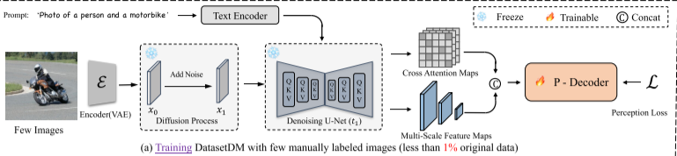
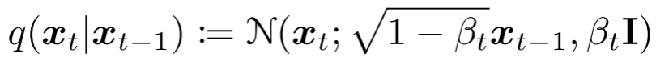
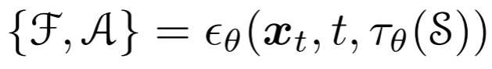
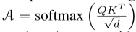
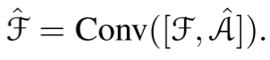
研究思路与技术路线
2.超列表示提取：采用了扩散反演技术
在真实图像上添加一定程度的高斯噪声，然后在去噪过程中从 UNet 中提取特征。
扩散模型的图像反演
文本-图像表示融合
最终提取的超列表示
Notes:
超列向量是通过将来自不同层级和位置的特征图（feature maps）串联在一起而生成的。包含了来自不同层级的特征图在该位置的信息。这样一来，得到的超列向量可以保留多尺度和多层次的特征信息。

Slide 13
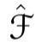
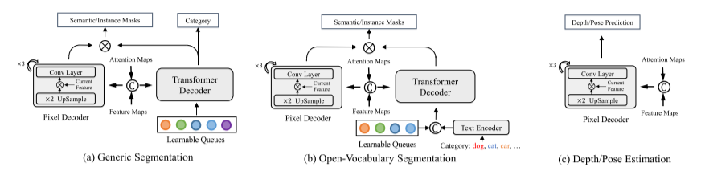
研究思路与技术路线
3.感知解码器P-Decoder
P-Decoder 用于将表示 转换为感知注释，该注释不限于每个下游任务的特定类型。设计了一种通用架构
Notes:
开放词汇分割。基于通用分割的架构，提出了语义相关的查询概念来支持开放词汇分割任务，如(b)所示。在训练阶段，给定训练集中图像上的类别名称 {C0, C1...CK}（例如，狗，猫），我们使用文本编码器 τθ(·)，例如 CLIP 将它们编码到嵌入空间中。然后将它们与查询连接起来，为查询配备类词汇的语义，因此，DatasetDM 可以通过合并新的类名来生成开放词汇表掩码

Slide 14
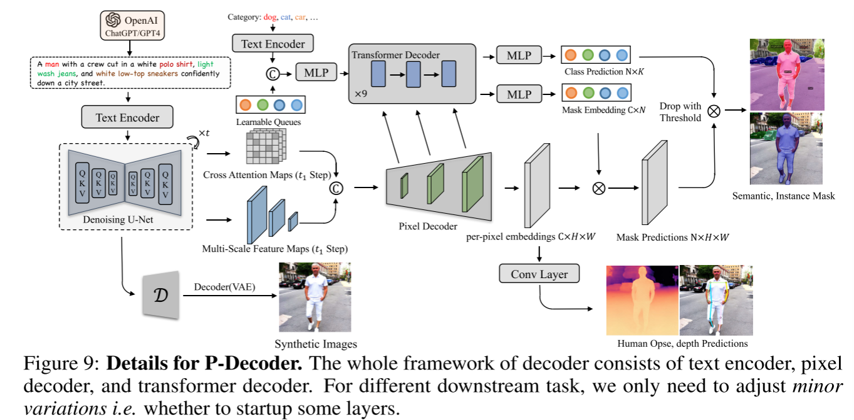
研究思路与技术路线
3.感知解码器P-Decoder
Notes:
解码器的整个框架由文本编码器、像素解码器和Transformer解码器组成。对于不同的下游任务，我们只需要调整微小的变化，即是否启动某些层。

Slide 15
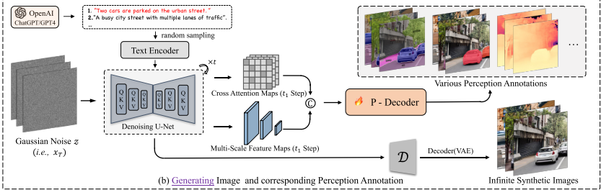
研究思路与技术路线
4.提示文本引导数据生成
与训练阶段相比，有两个主要区别：首先，提示来自大型语言模型而不是固定模板；其次，去噪过程扩展到T步以获得合成图像。
Notes:
对于不同的下游任务和数据集，我们为GPT-4提供了不同的指导提示。
对于Cityscapes的城市场景，简单的引导提示是“请为Cityscapes基准提供100个城市驾驶场景的语言描述，每个至少包含15个单词。这些描述将作为生成图像时稳定扩散的指南。”
我们收集了 L 个文本提示，每个数据集平均有大约 100 个提示。对于每个推理，都会从该集合中抽取一个随机提示。

Slide 16
目 录
CONTESTS
1
研究背景与现状
2
解决方案与创新点
3
研究思路与技术路线
4
研究结果与意义

Slide 17
研究结果与意义
实验细节
文本到图像的扩散模型：使用在LAION5B数据集上预先训练的Stable diffusion V1模型
P-Decoder 的基础架构：Mask2Former 的解码器架构
对于所有任务，我们使用尺寸为 512 × 512 的图像训练 DatasetDM 约 50k 次迭代，仅需要一个 Tesla V100 GPU，持续约 20 小时。使用学习率为 0.0001 的优化器

Slide 18
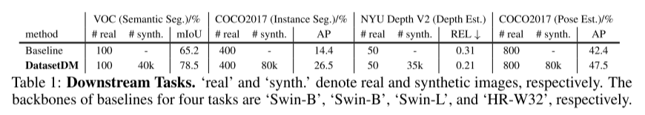
研究结果与意义
结果
Notes:
提供了所选四个下游任务的基本比较。
下游任务。“real”和“synth”。分别表示真实图像和合成图像。
四个任务的backbone分别是“Swin-B”、“Swin-B”、“Swin-L”和“HR-W32”。

Slide 19
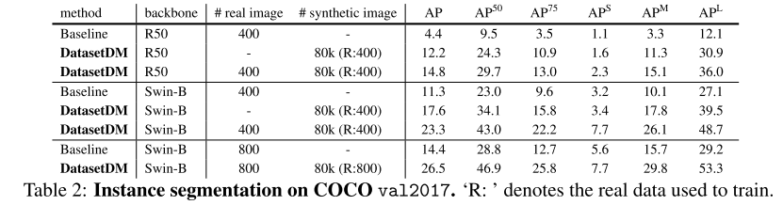
研究结果与意义
下游任务评估:针对支持的六个下游任务进行了七组实验
实例分割。表2给出了三种不同的训练设置，包括backbone和训练图像数量的变化。无论选择何种设置，DatasetDM始终可以达到大约10%的改进。使用800张训练图像(每类10张)和Swin-B backbone，DatasetDM的平均精度(AP)提高了12.1%，最终的AP达到了26.5%。
Notes:
实例分割。对于 COCO2017 基准，我们为每个类别合成 1k 图像，总共生成 80k 合成图像。

Slide 20
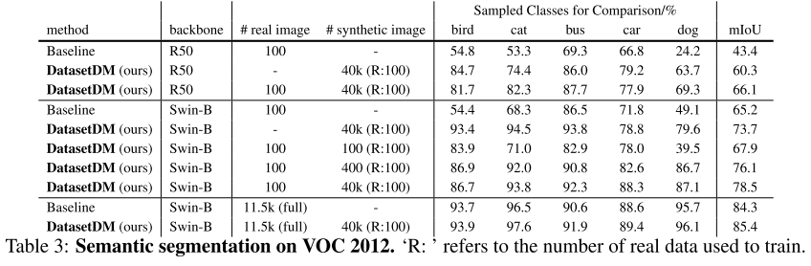
研究结果与意义
语义分割。VOC 2012性能如表3所示。仅使用100张真实图像(每类5张)，使用来自DatasetDM的纯合成数据进行训练，获得了73.7%的mIoU，与单独使用真实数据相比，提高了8.5%。与100幅真实图像联合训练时，得到了进一步的改善，mIoU为78.5%。
Notes:
语义分割：Pascal-VOC 2012 （20类）和Cityscapes （19类）作为基准进行评估。分别生成了总计 40k 和 38k 的合成图像。合成数据训练 Mask2former ，并在有限的数据集设置（大约 100 张图像）上与真实数据进行比较。

Slide 21
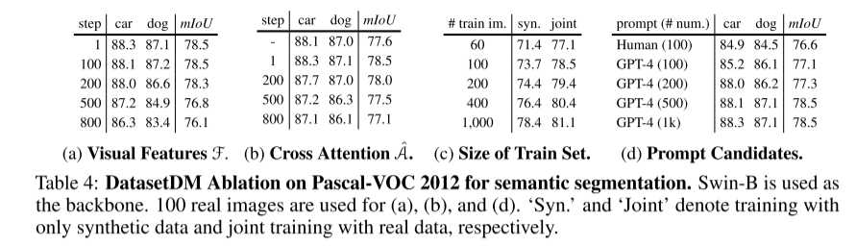
研究结果与意义
消融实验:
Notes:
扩散时间步长：表4a描述了不同扩散时间步长的视觉特征的影响，最大采样步长为1000。我们观察到，较大的一步导致不良结果，而较小的一步往往保持相对稳定的表现。
交叉注意力融合：图4b表明第1步中的交叉注意图F可以产生适度的改善，大约1%。有趣的是，随着步长增加，这种好处变得不那么明显。事实上，当步长超过500时，它甚至可能导致有害的影响。从这个角度来看，交叉注意图的效用是有限的。
训练集大小：DatasetDM的附加训练数据可以进一步改进合成数据，如表4c所示。当训练数据从60张增加到400张时，改善最为明显，并达到饱和点。使用1k训练图像，性能升级到令人印象深刻的81%，展示了应用程序的竞争实力。值得注意的是，1k训练图像约占原始数据的10%，仍然是相对较小的。
来自语言模型的提示：调查了提示给候选者数量的影响，如表4d所示。在当前配置中，提示数的增加可能会导致性能提高2%。当文本长度超过10时，性能将趋于稳定。我们认为，上限是由于目前的生产能力的模型。

Slide 22
研究结果与意义
本研究旨在扩展文本到图像任务的应用，提出了一种文本引导的数据生成方法，并使用感知解码器对高级扩散模型的潜在空间进行解析。
训练解码器的过程仅需要少于1%的现有标签图像，从而实现了无限的注释数据生成。
实验结果表明，基于DatasetDM生成的合成数据在6个数据集和5个下游任务上展现出优异的性能。
在VOC 2012上，语义分词任务的mIoU提升了13.3%，在COCO 2017上，实例分词任务的AP提升了12.1%。
文本引导的数据生成方法还提供了其他优势，如更健壮的域泛化解决方案和增强的图像编辑功能。
研究希望能够为进一步发展合成感知数据领域提供新的见解和推动。

Slide 23

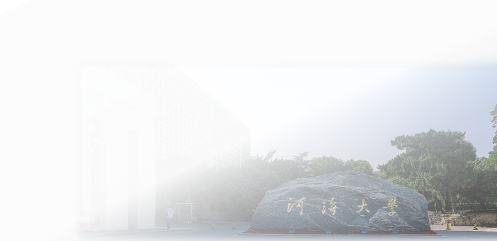
谢谢聆听！
Thanks for listening！

